Slide 1
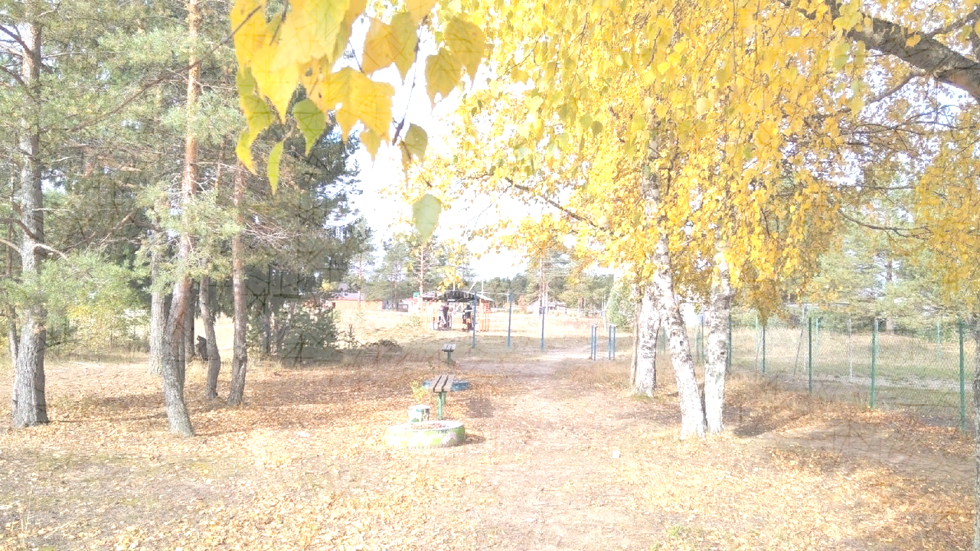
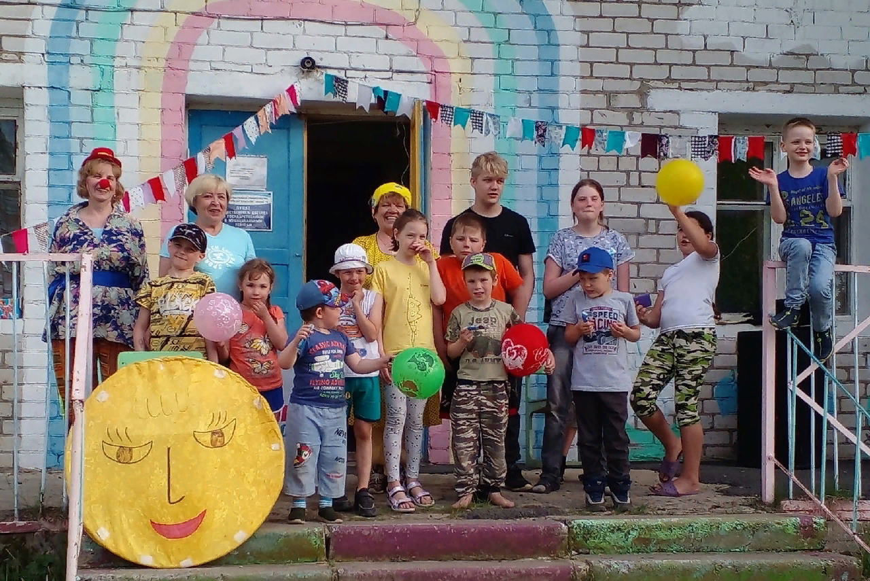
ВЕРХНЕТОЕМСКИЙ МУНИЦИПАЛЬНЫЙ ОКРУГ
ИНИЦИАТИВНЫЙ ПРОЕКТ
ДОМ ЗНАНИЙ И ТВОРЧЕСТВА
«ЛЕСНАЯ СКАЗКА»
Инициатор проекта:
ТОС «Приозёрный»

Slide 2
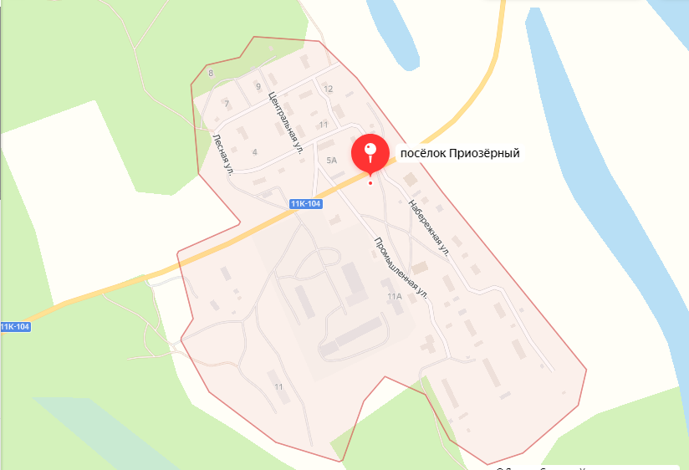
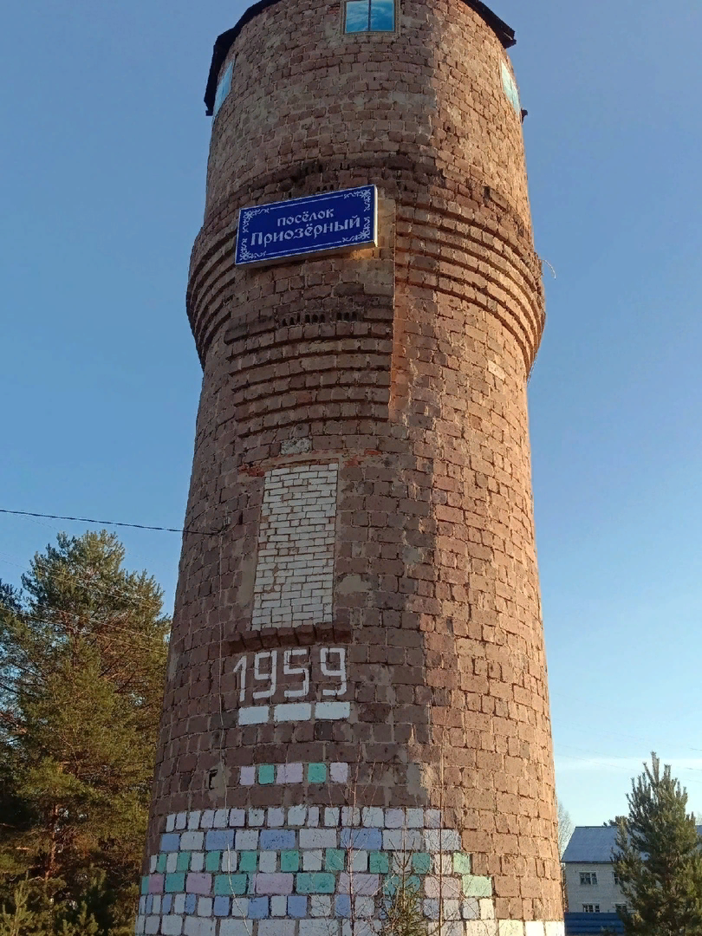
ВЕРХНЕТОЕМСКИЙ МУНИЦИПАЛЬНЫЙ ОКРУГ
п. Приозёрный
Территория: посёлок Приозерный Верхнетоемского муниципального округа

Slide 3
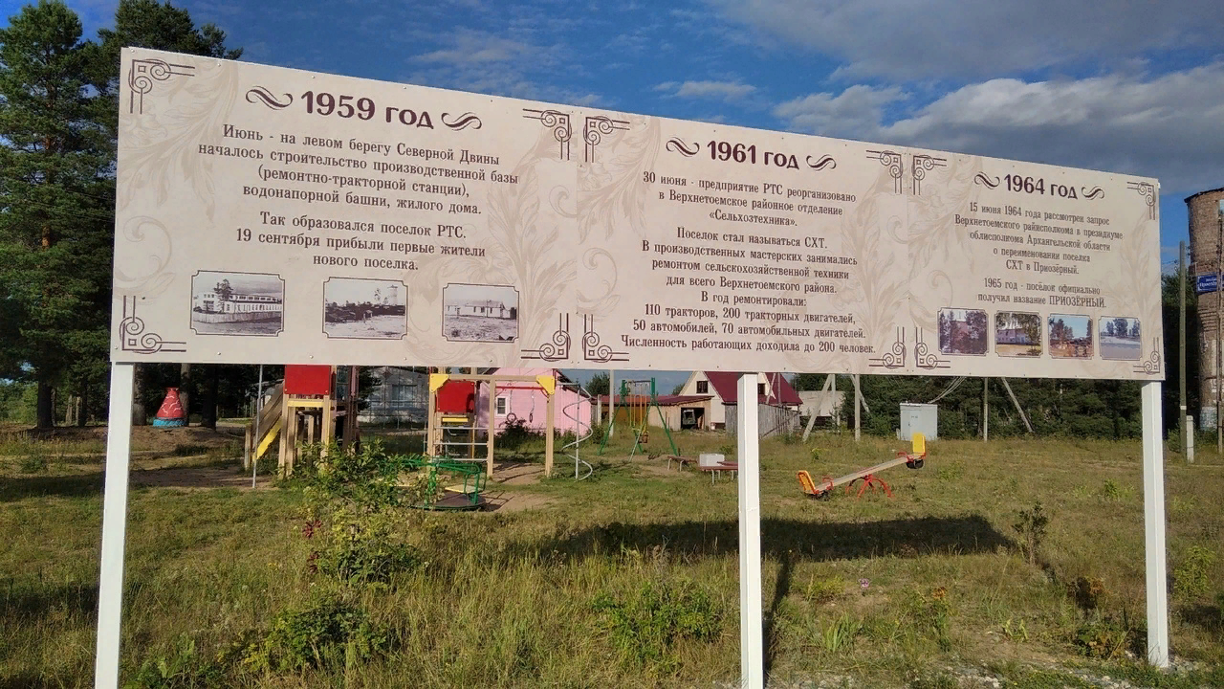
ВЕРХНЕТОЕМСКИЙ МУНИЦИПАЛЬНЫЙ ОКРУГ
п. Приозёрный
Численность населения поселка Приозерный составляет 158 человек
Количество жителей на территории обслуживания Сойгинской сельской библиотеки – 407

Slide 4
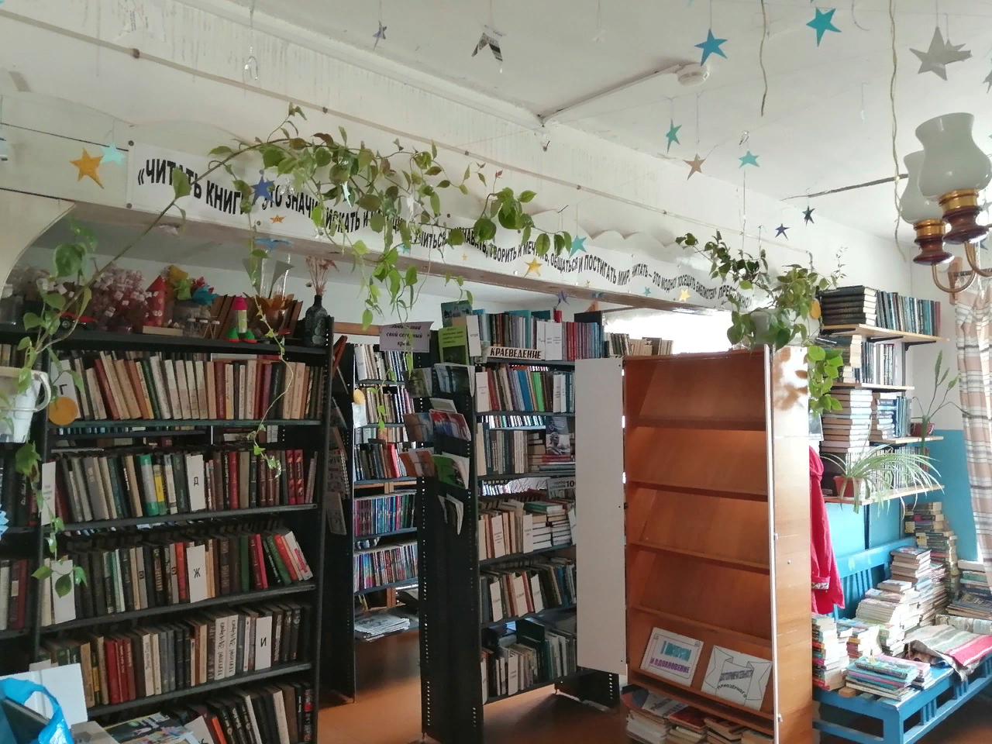
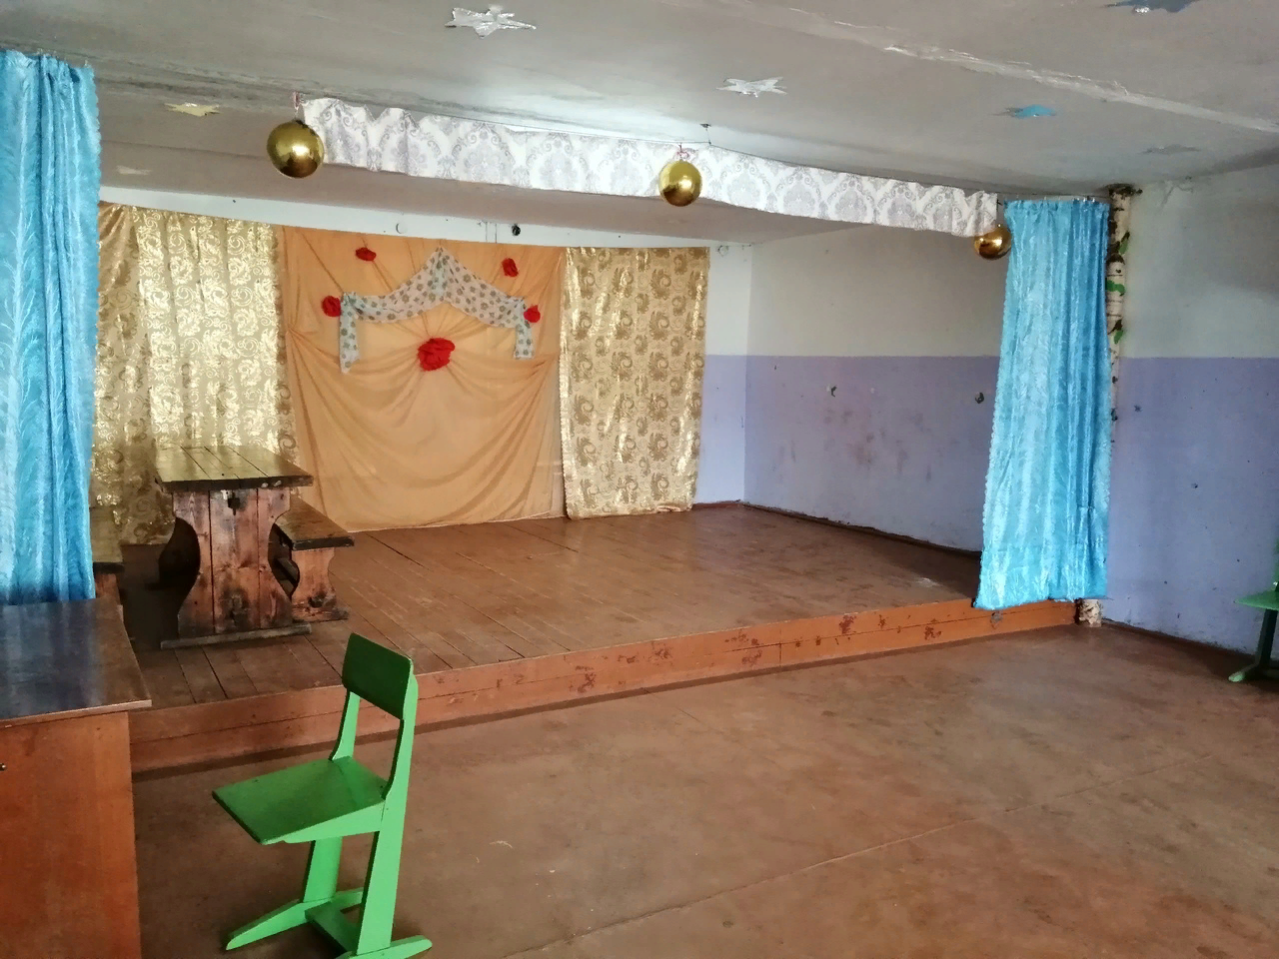
ВЕРХНЕТОЕМСКИЙ МУНИЦИПАЛЬНЫЙ ОКРУГ
посёлок Приозерный
ИНИЦИАТИВНЫЙ ПРОЕКТ
ДОМ ЗНАНИЙ И ТВОРЧЕСТВА
«ЛЕСНАЯ СКАЗКА»
Цель проекта –ремонт читального зала библиотеки и зала для мероприятий

Slide 5
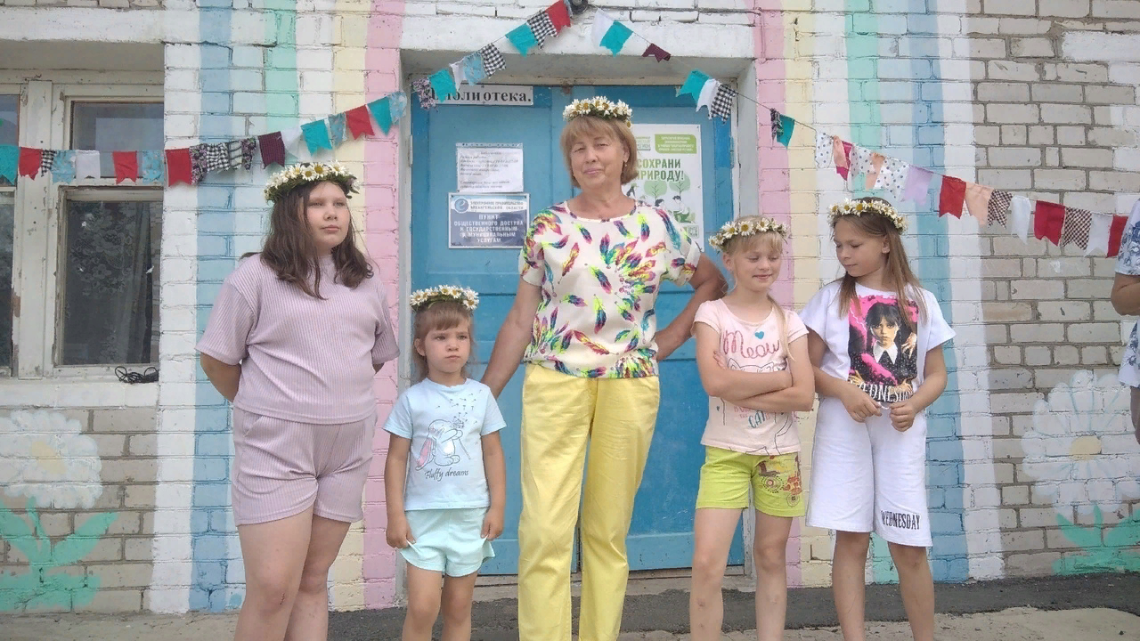
ВЕРХНЕТОЕМСКИЙ МУНИЦИПАЛЬНЫЙ ОКРУГ
посёлок Приозёрный
ИНИЦИАТИВНЫЙ ПРОЕКТ
ДОМ ЗНАНИЙ И ТВОРЧЕСТВА
«ЛЕСНАЯ СКАЗКА»
Сойгинская сельская библиотека – единственное культурно-досуговое место в посёлке Приозёрном

Slide 6
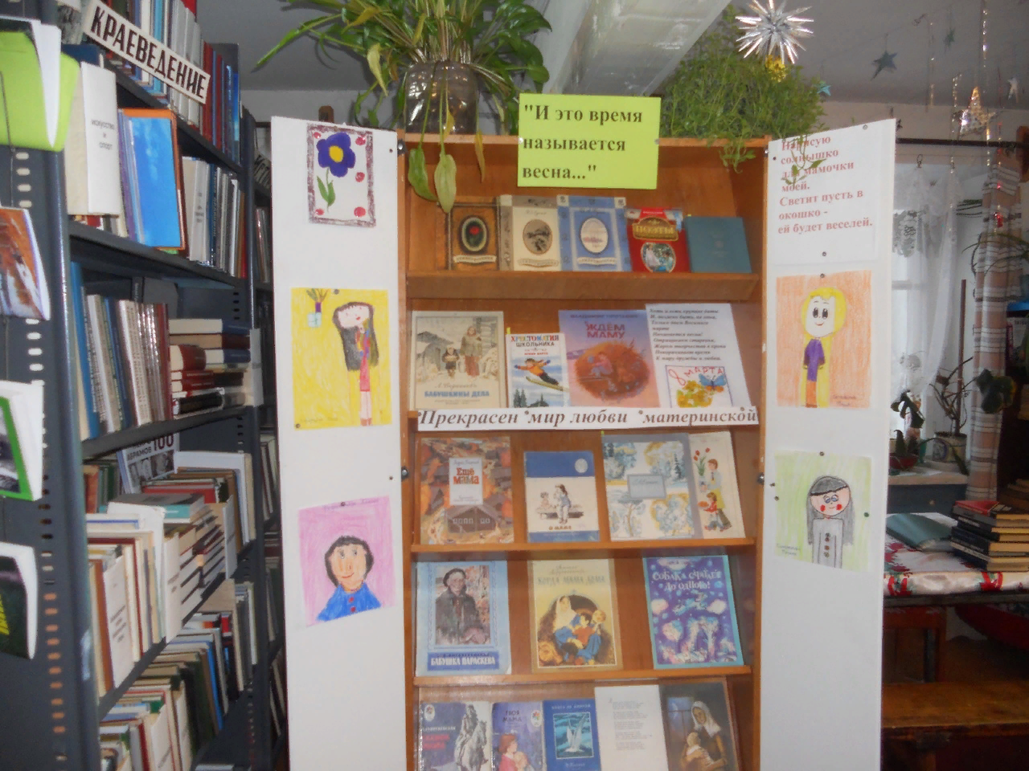
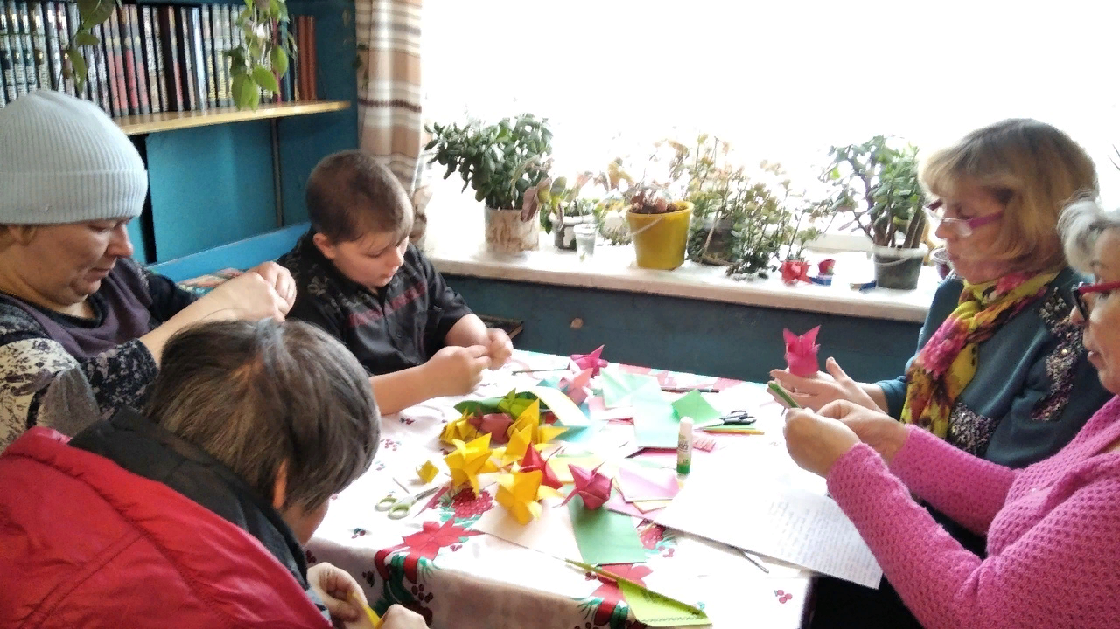
ВЕРХНЕТОЕМСКИЙ МУНИЦИПАЛЬНЫЙ ОКРУГ
посёлок Приозёрный
В библиотеке оформляются книжные выставки, проходят библиотечные уроки, мероприятия по продвижению книги и чтения, мастер-классы

Slide 7
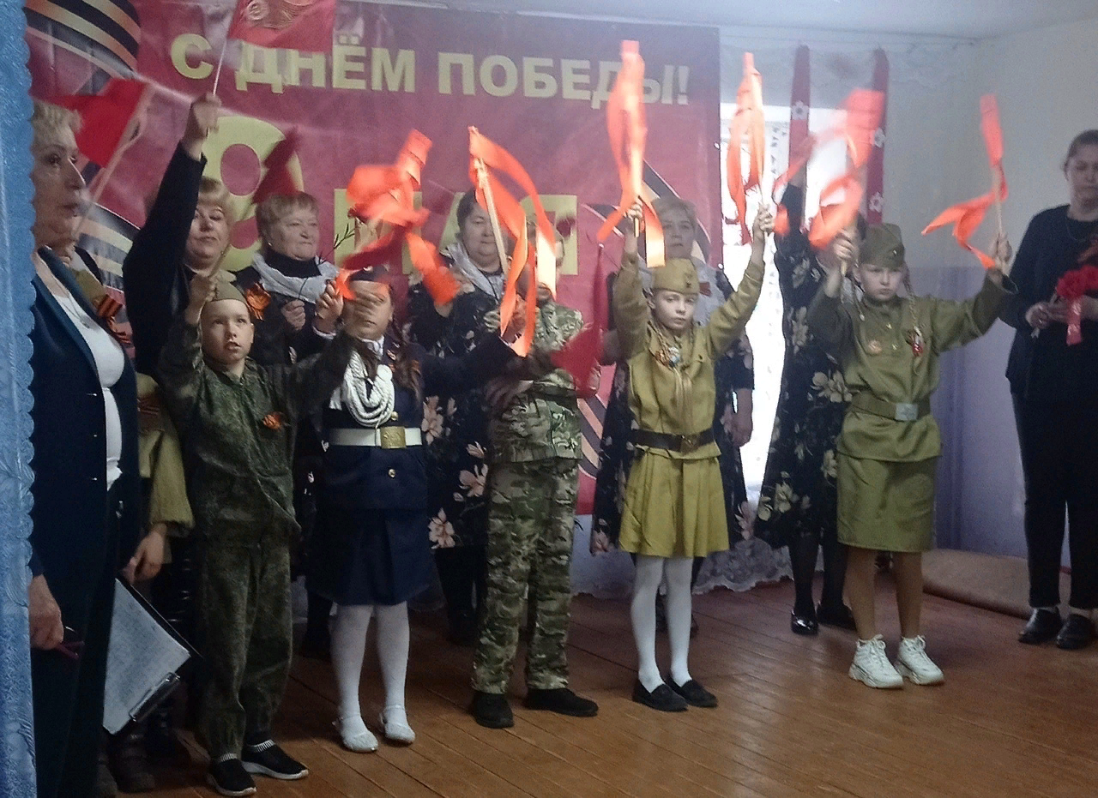
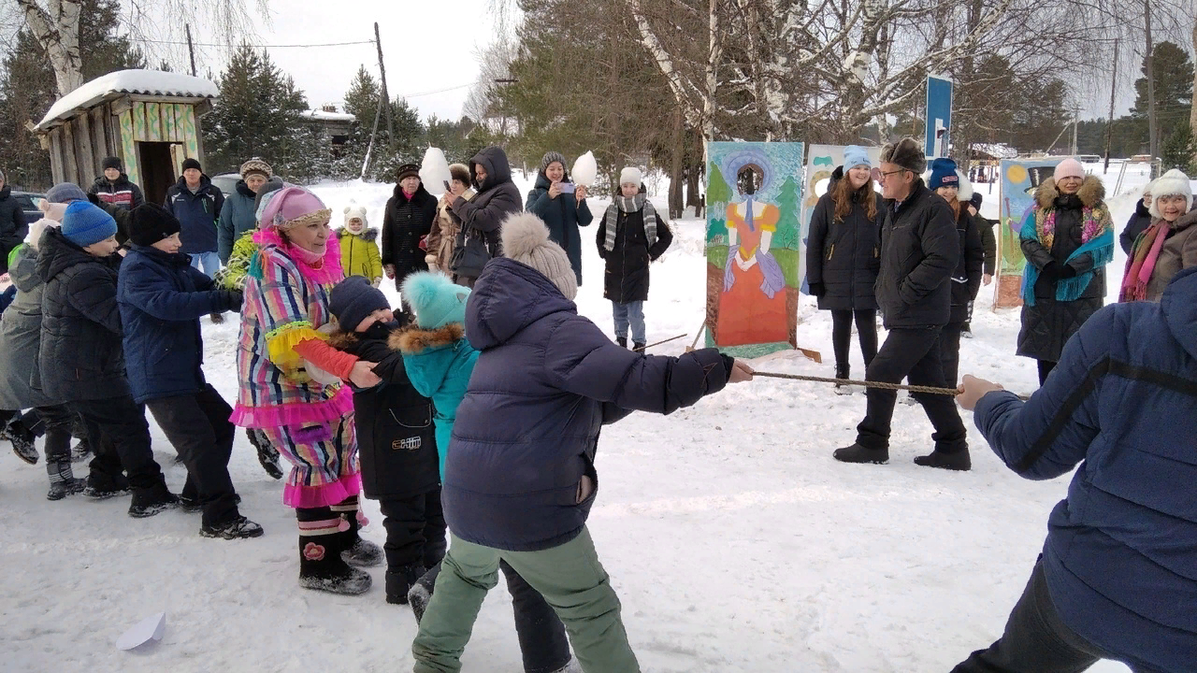
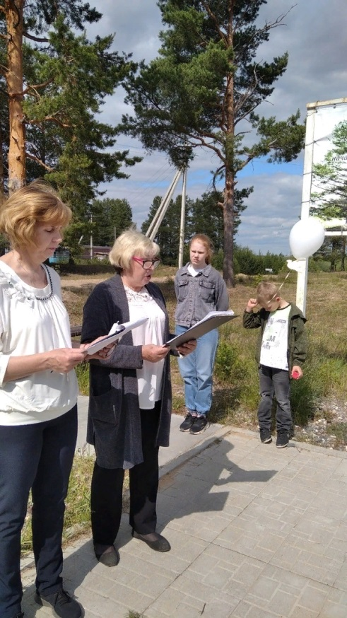
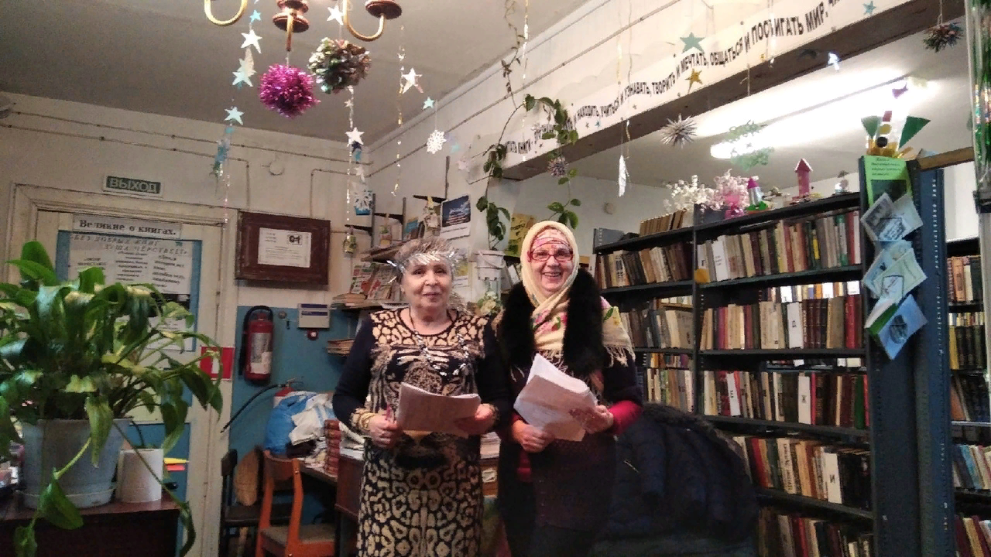
Сойгинская сельская библиотека выполняет функции библиотеки и клуба.
Вместе с женсоветом посёлка организует концерты, мероприятия к календарным праздникам, Дням воинской славы, по профилактике здорового образа жизни, семейные праздники…

Slide 8
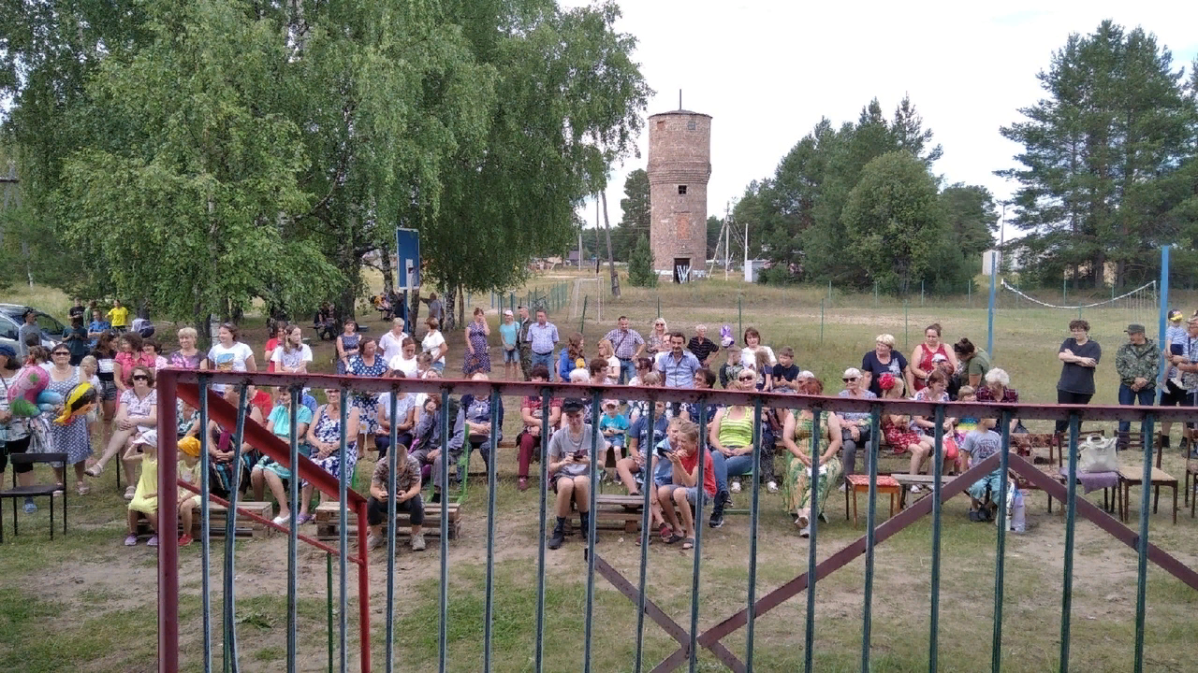
На ежегодный летний праздник - День посёлка Приозерный собираются не только местные жители, но и приезжают гости из разных уголков Верхнетоемского округа.

Slide 9
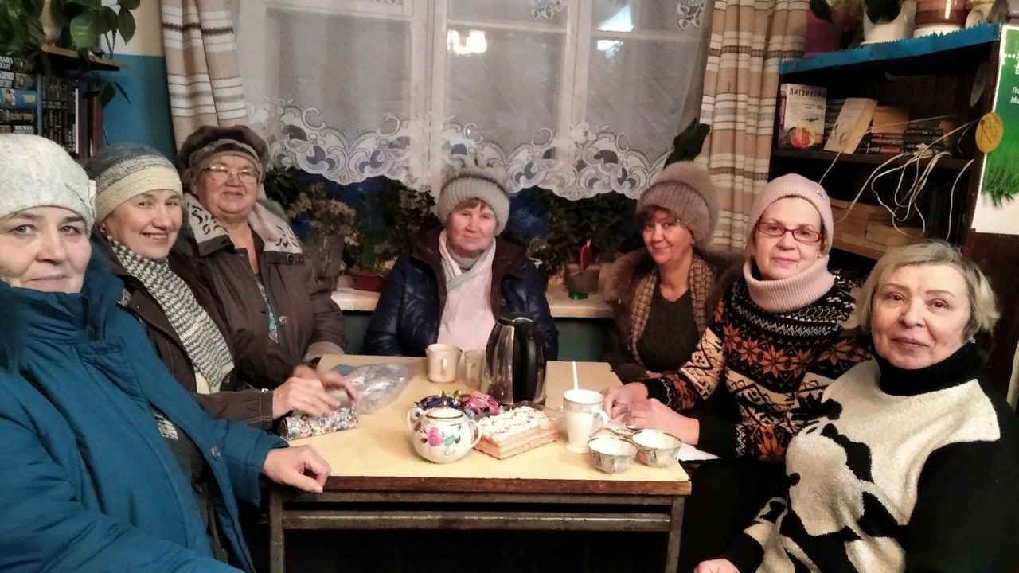
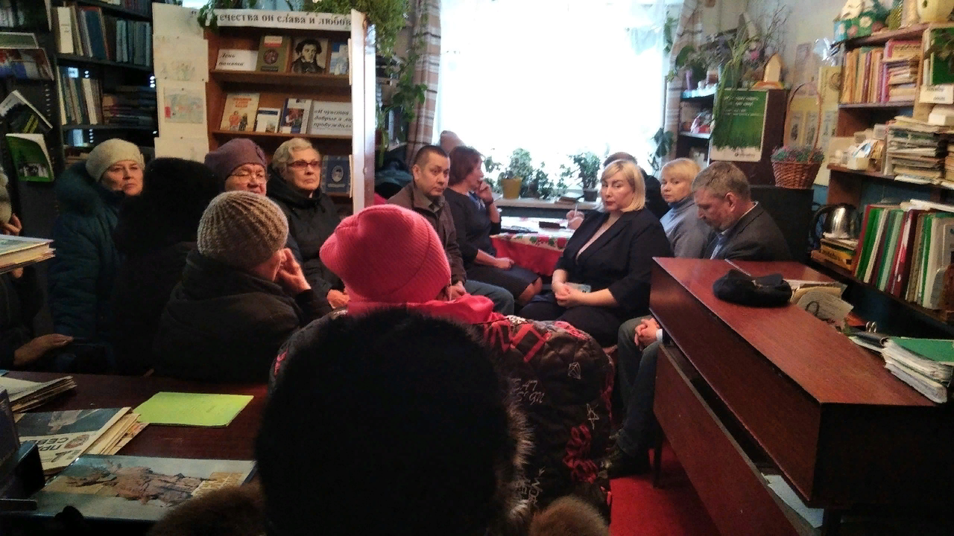
В библиотеке проходят заседания женсовета и встречи жителей посёлка с представителями районных и областных организаций

Slide 10
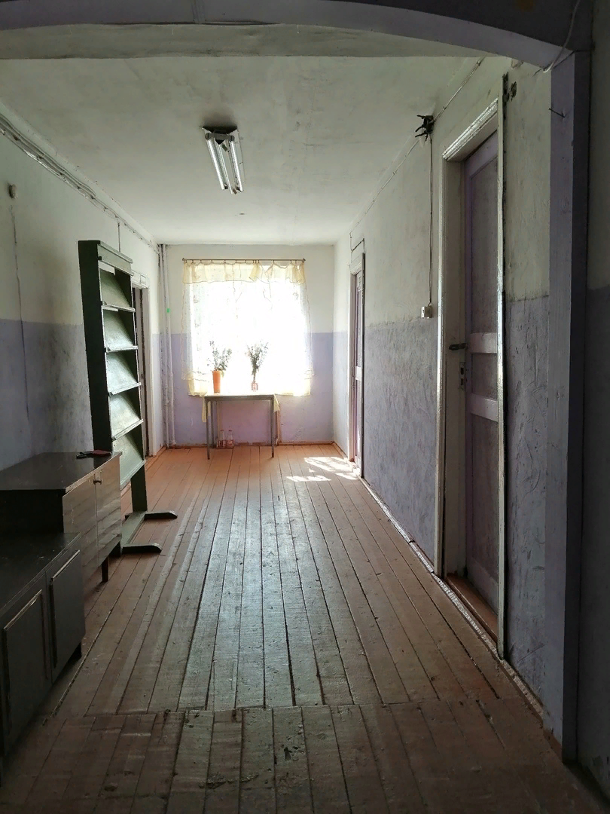
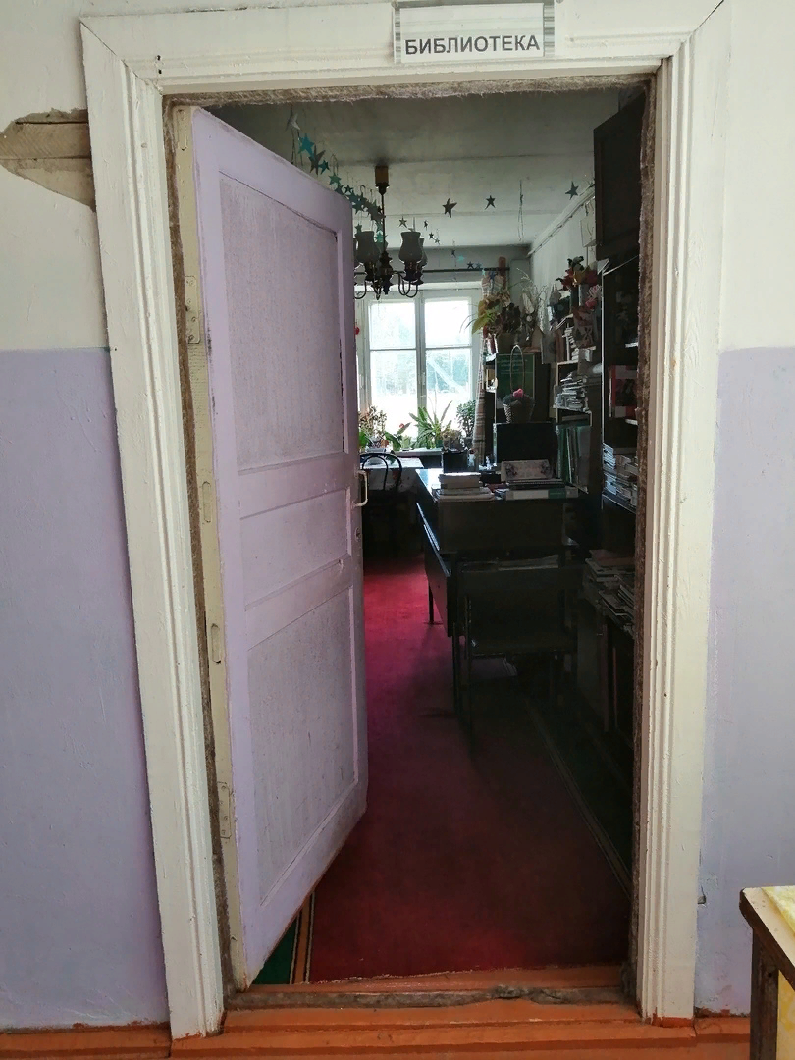
ВЕРХНЕТОЕМСКИЙ МУНИЦИПАЛЬНЫЙ ОКРУГ
посёлок Приозерный
Описание проблемы:
За все время работы библиотеки ремонт здания и внутренний ремонт помещений не проводился.
Здание нуждается в ремонте стен, полов, замене окон, дверей, ремонте потолка, электрики и освещения, в установке септика, скважины, в оборудовании санузла (туалет находится на улице)и электро-котла( отопление электробатареями только в читальном зале).

Slide 11
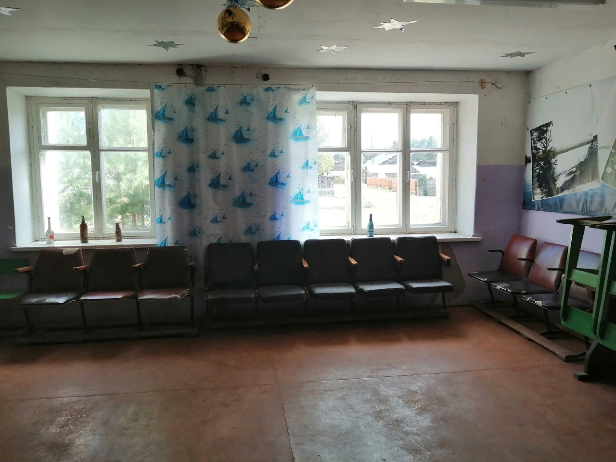
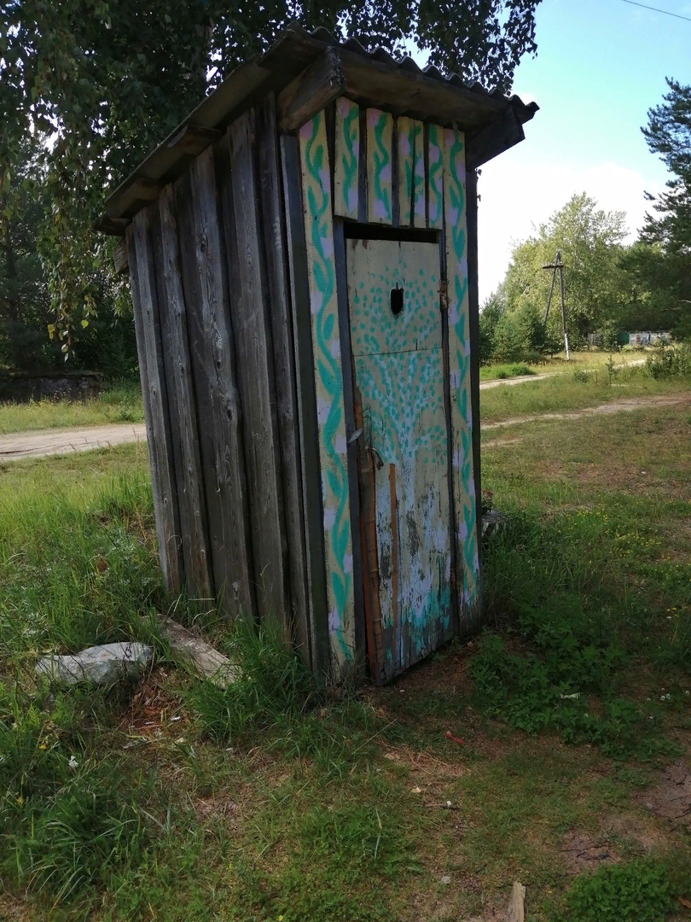
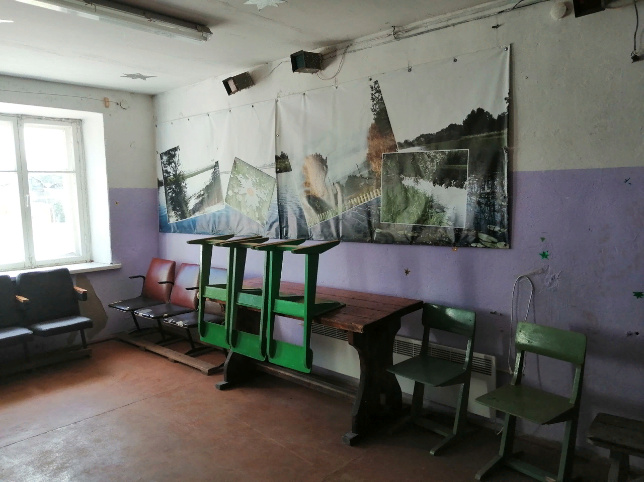
Зал для проведения мероприятий
Туалет на улице

Slide 12
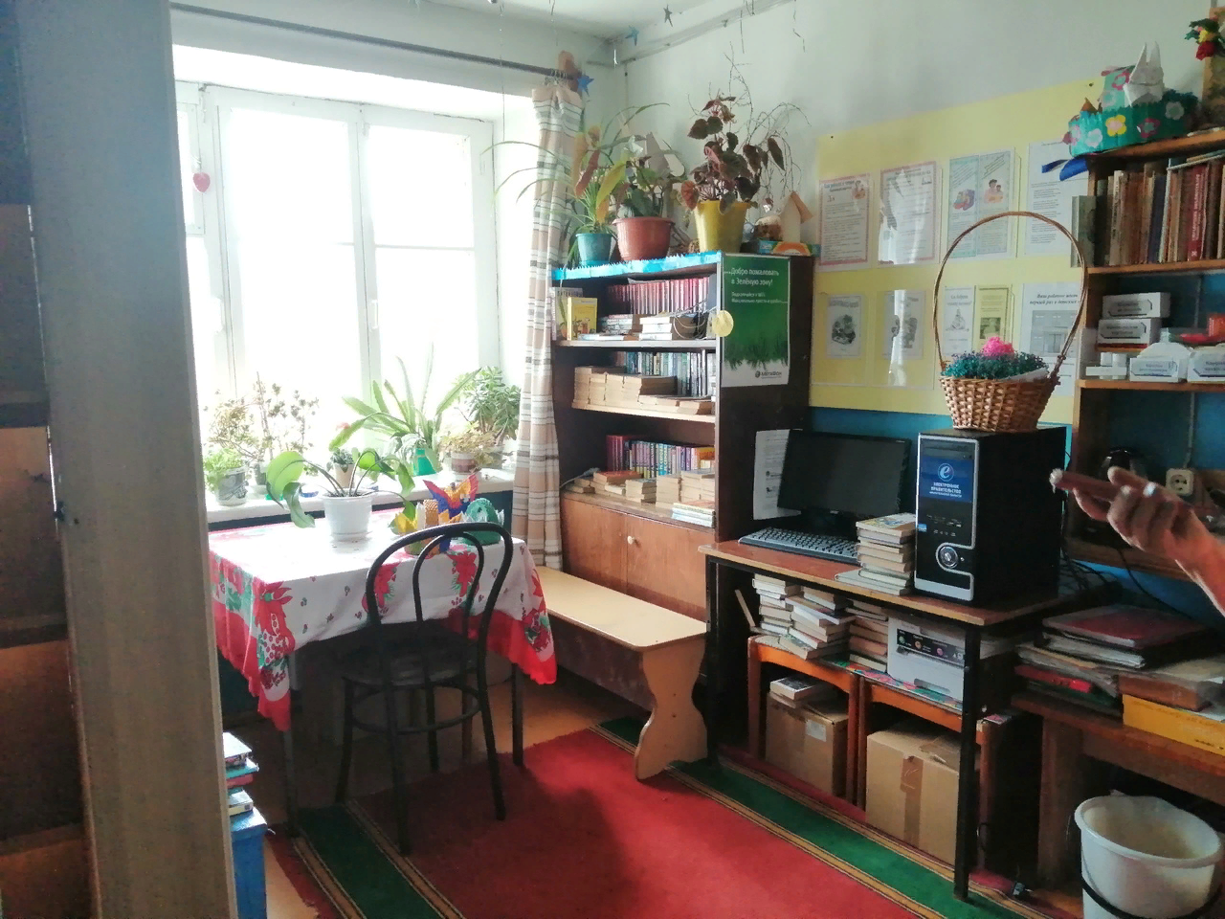
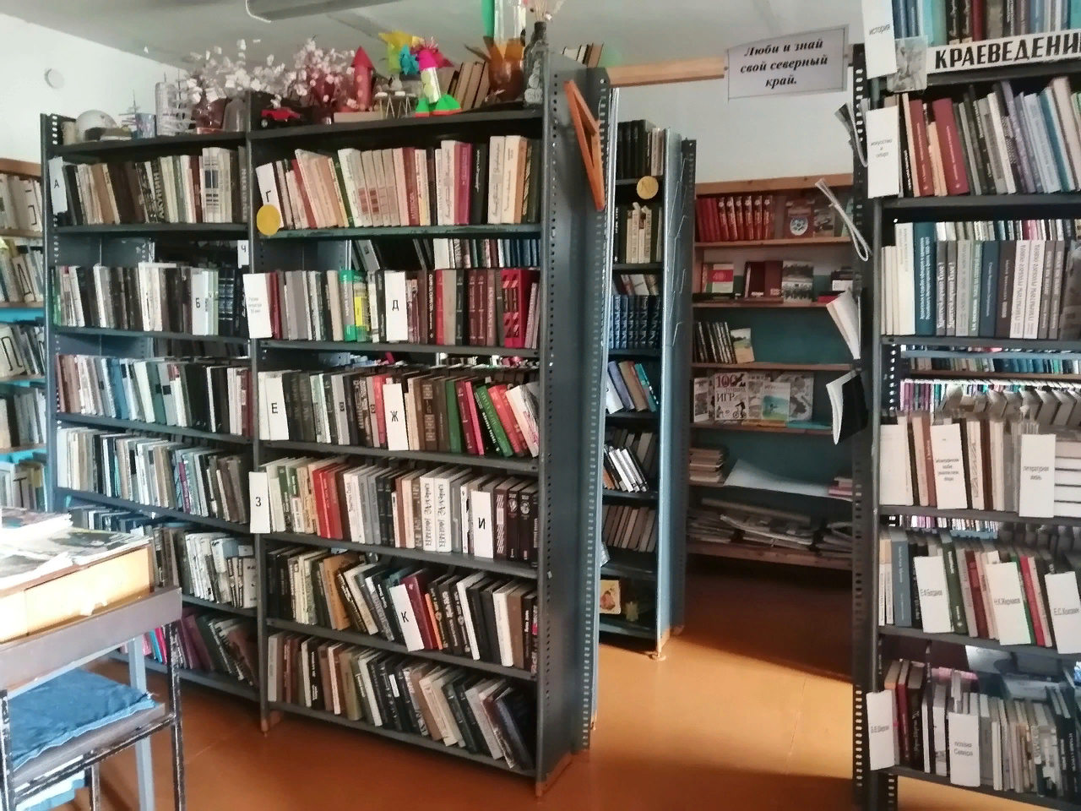
ВЕРХНЕТОЕМСКИЙ МУНИЦИПАЛЬНЫЙ ОКРУГ
посёлок Приозерный
Читальный зал Сойгинской сельской библиотеки
Туалет на улице

Slide 13
ВЕРХНЕТОЕМСКИЙ МУНИЦИПАЛЬНЫЙ ОКРУГ
Поселок Приозерный – молодой. В 2023 году ему исполнилось всего 64 года.
В настоящее время здесь проживает больше 150 человек. Население разного возраста: дети, молодежь, взрослые, пожилые люди.
Появляются молодые семьи, строятся частные дома. В 5-ти километрах от Приозерного работает школа, в посёлке есть детский сад, спортивная площадка, но нет комфортного современного места для проведения культурного досуга.

